Slide 1
Help pet

Slide 2
Objetivo
Diminuir a população de animais de rua
Tornar simples a adoção de animais

Slide 3
Motivações
Ruas limpas
Diminuição de doenças
Controle de animais

Slide 4
Requisitos
Funcionais
Adotar animal
Cadastrar instituição
Inserir animal
Remover animal
Procurar instituições
Fazer login

Slide 5
Requisitos
Não funcionais
Aplicação para android
Uso gratuito
Espaço para propagandas

Slide 6
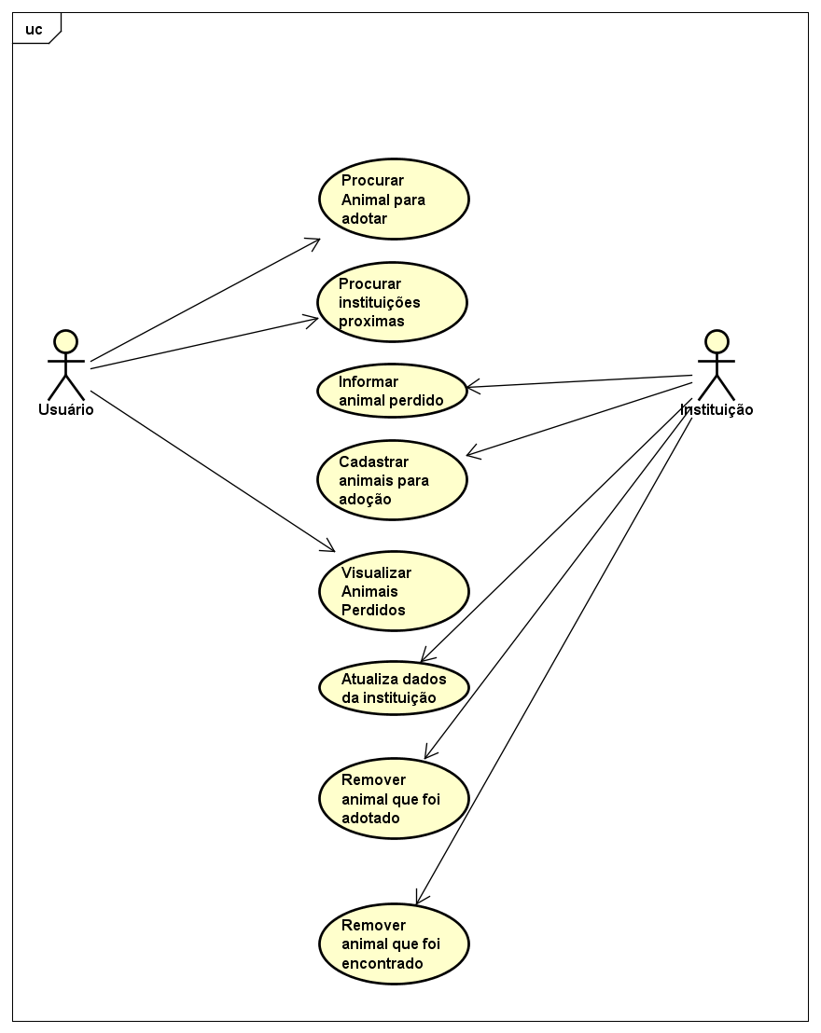
Diagrama de caso de uso

Slide 7
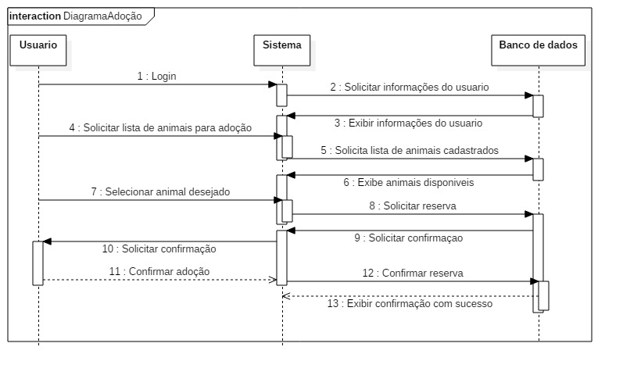
Diagrama de Sequencia

Slide 8
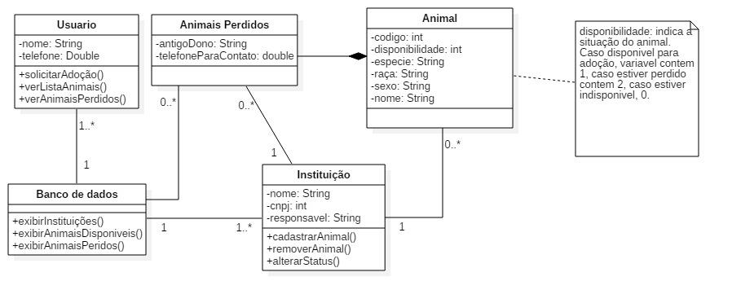
Diagrama de classe

Slide 9
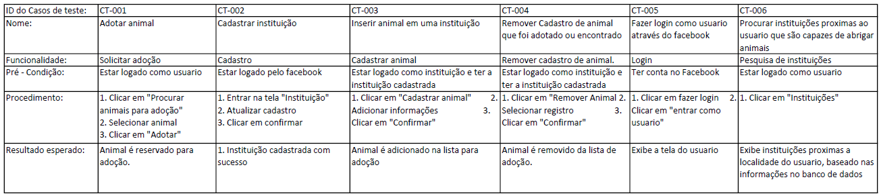
Casos de teste

Slide 10
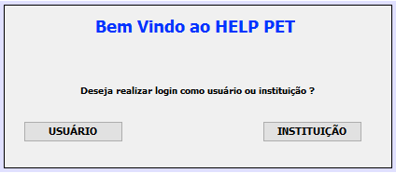
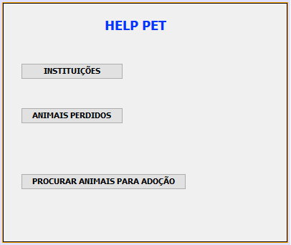
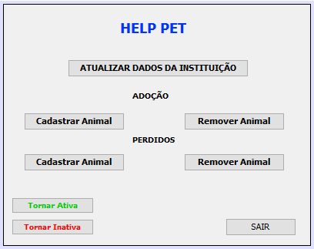
Funcionalidade principal

Slide 11
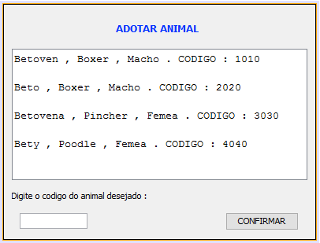
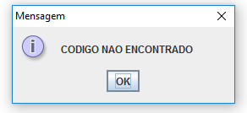
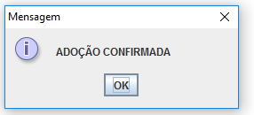
Funcionalidade principal

